Slide 1
Development of blackbox video analyzing system
블랙박스 영상 분석을 통한 교통사고 과실비율 판단
1518 정상 1519 정현서
Hungry Jungs
1518 Jung Sang
1519 Jung Hyun-Seo
Kick the Neck
Motivation/Purpose
How to?
Dog’s Foot and Jung
Algorithm
Cow Went

Slide 2
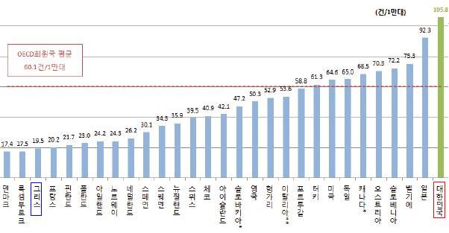
연구 동기

Slide 3
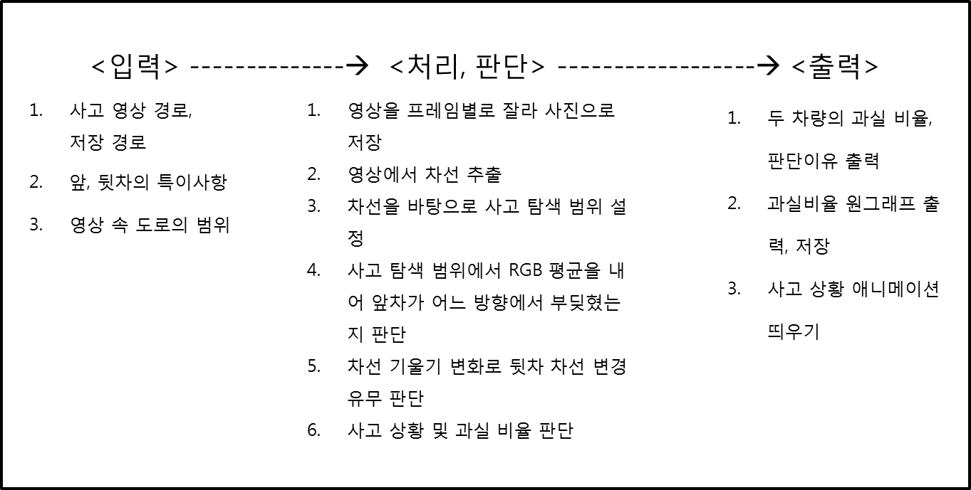
모식도

Slide 4
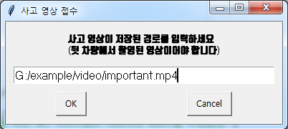
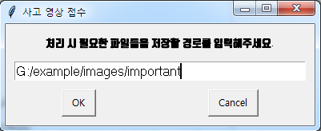
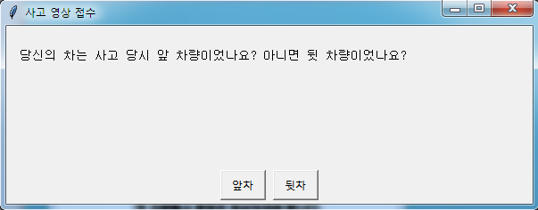
입력
영상 경로와 사진 저장 경로 지정
디테일

Slide 5
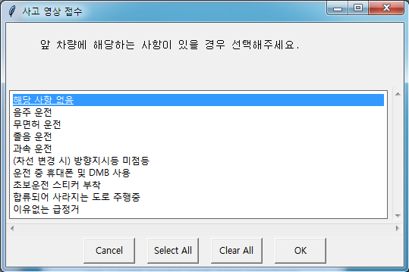
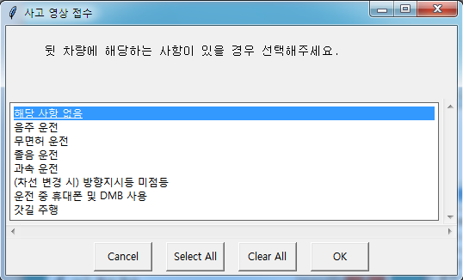
입력
영상 분석으로는 알 수 없는 체크리스트

Slide 6
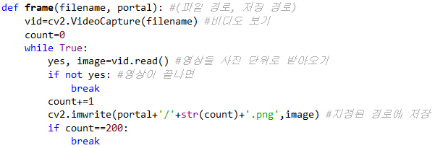
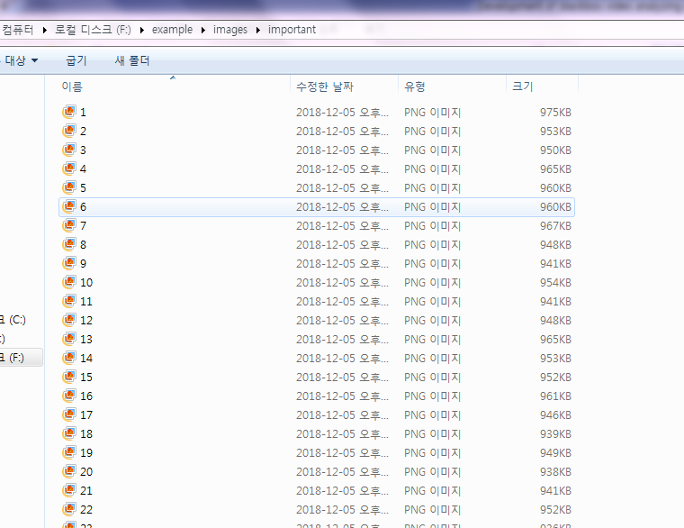
가공
영상을 프레임별로 저장

Slide 7
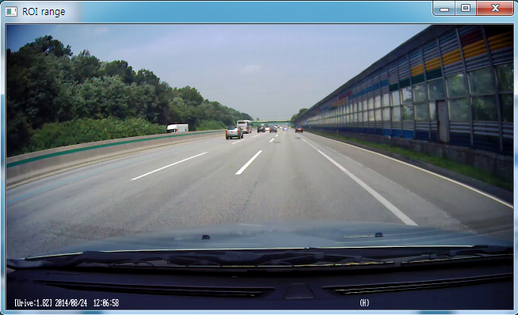
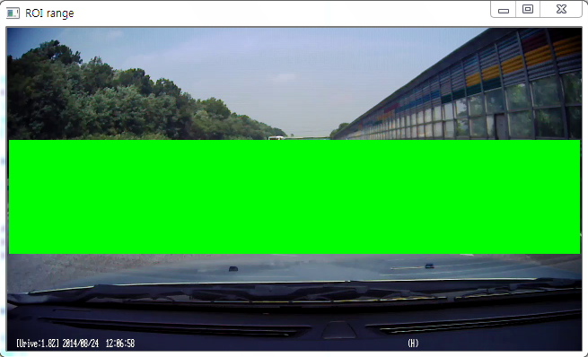
가공
차선을 검출하기 위한 배경 처리

Slide 8
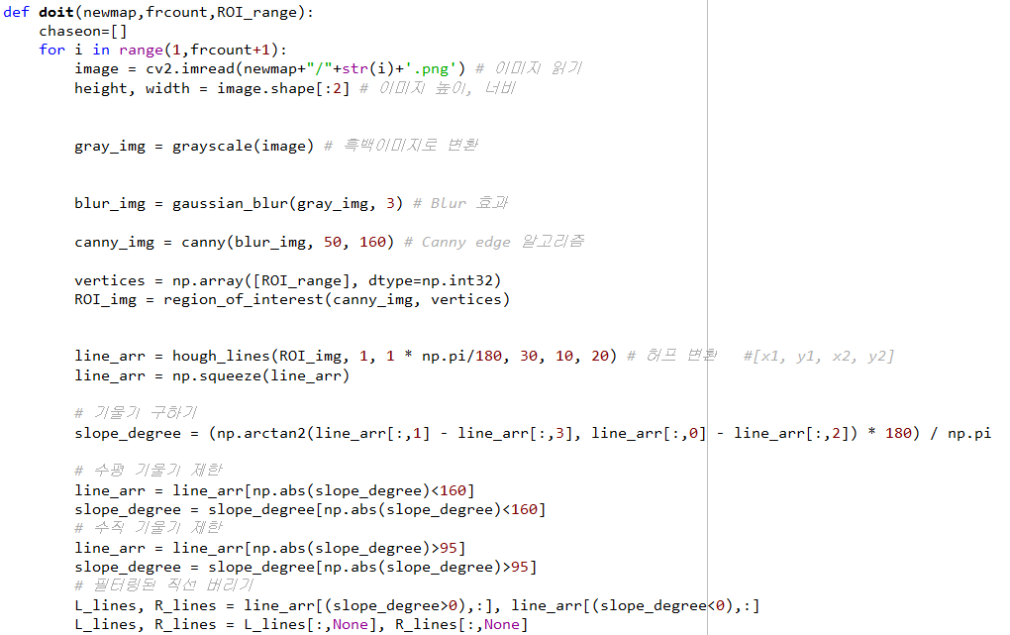
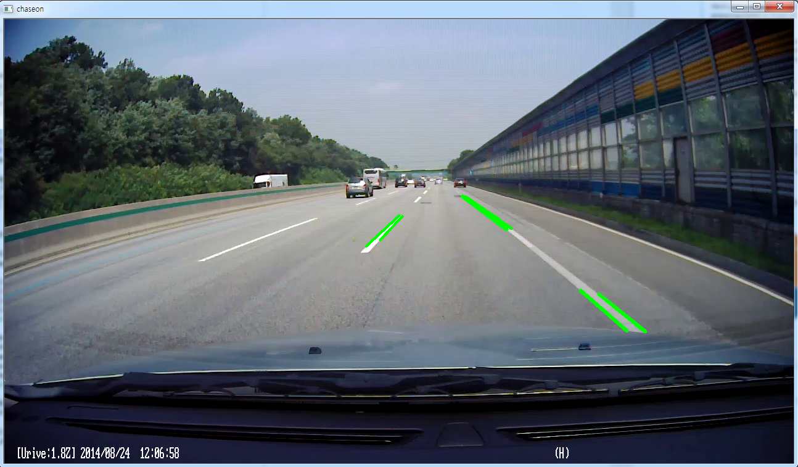
가공
차선 따기

Slide 9
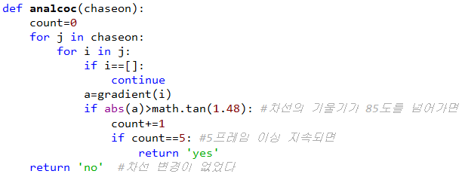
가공
뒷차가 차선변경을 하였는가?

Slide 10
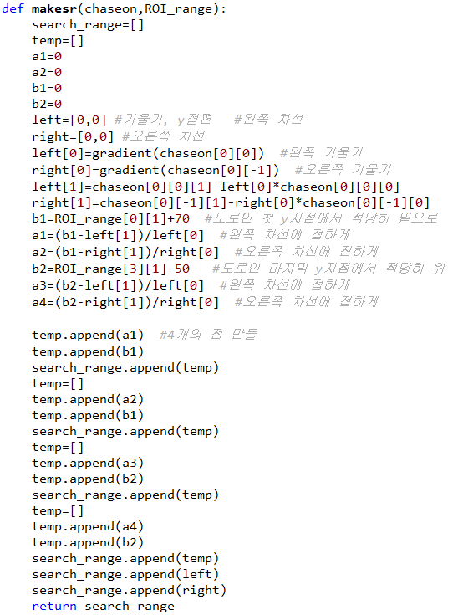
가공
탐색 범위 지정

Slide 11
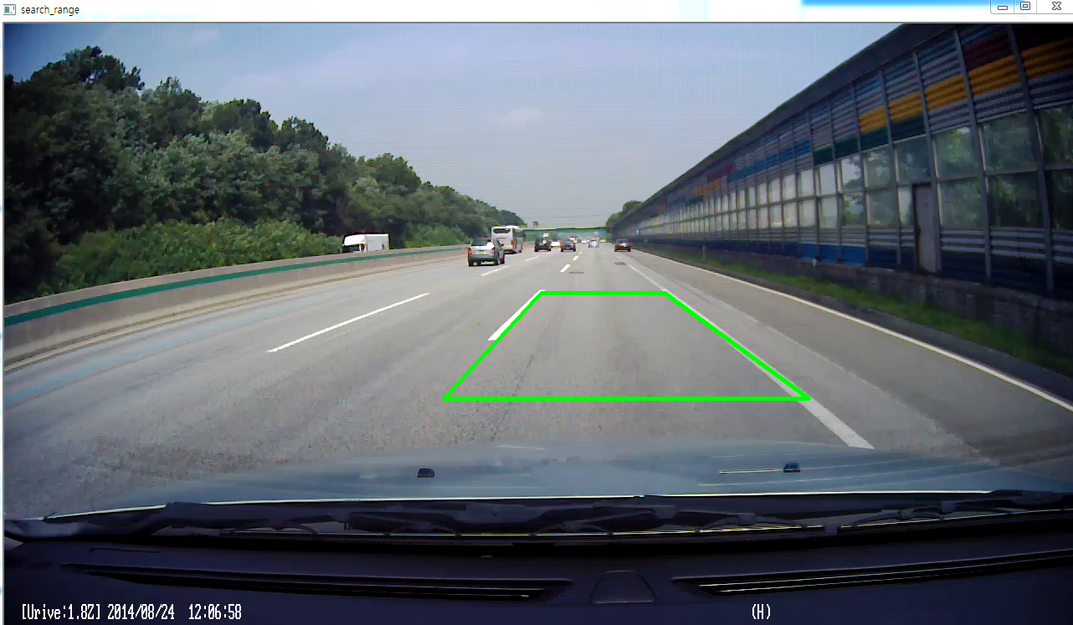
가공
사각형 내의 BGR 값 평균

Slide 12
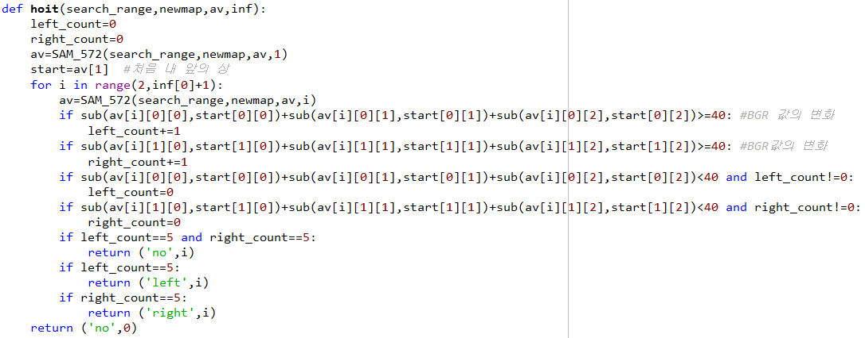
가공
두 차량 사이의 위치 관계

Slide 13
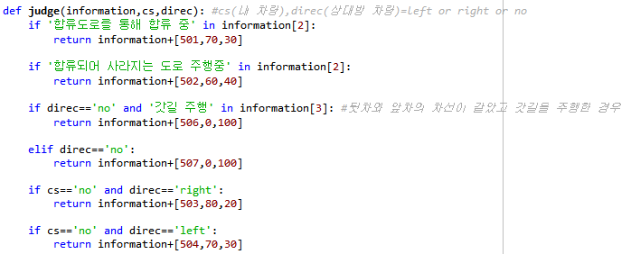
판단
두 차의 위치 관계와 뒷차의 차선 변경 여부로 사고 유형 결정

Slide 14
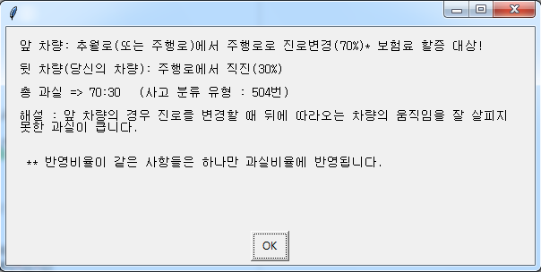
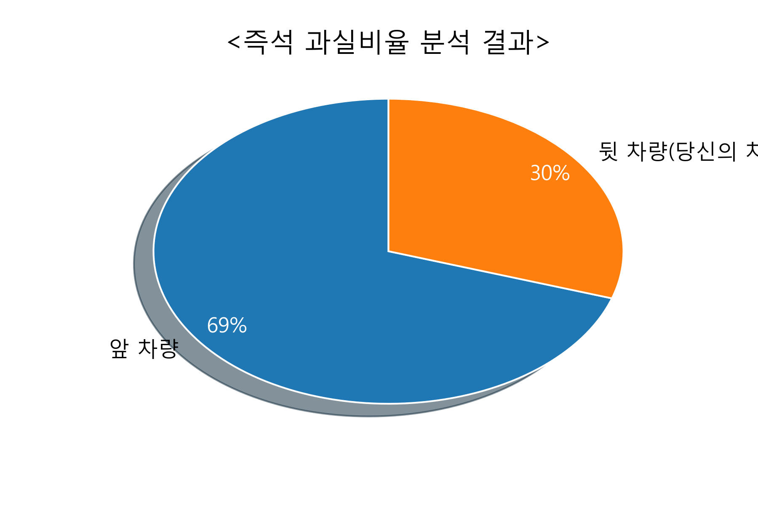
출력
과실비율 출력/시각화

Slide 15
소감
정상: 아아 배고프다아..
정현서: 배고파

